Slide 1
Системы теплоизоляции BAUMIT
Санкт-Петербург – 18.03.2020 – к.т.н. Борис Второв

Slide 2
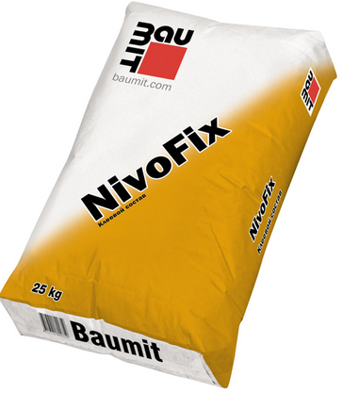
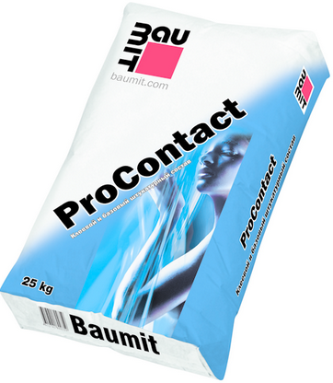
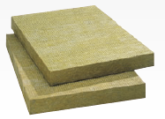
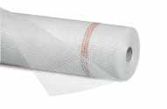
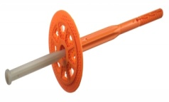
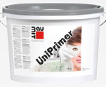
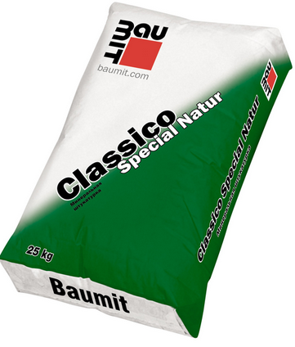
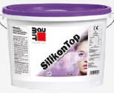
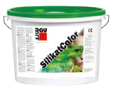
СФТК
Состав систем теплоизоляции Baumit
Клей
StarContact / ProContact / NivoFix (ГОСТ Р 54359)
Утеплитель
Минвата / Пенополистирол (ГОСТ 15588)
Мех. крепеж
Тарельчатый анкер (ГОСТ Р 58359)
Гидрозащитный
армировочный
слой
StarContact / ProContact (ГОСТ Р 54359)
Щелочестойкая стеклосетка (ГОСТ Р 55225)
Грунтовка
UniPrimer
Декоративные
штукатурки
Минеральная: Classico (ГОСТ Р 54358)
Полимерные : PuraTop/NanoporTop/SilikonTop
/ SilikatTop / GranoporTop (ГОСТ Р 55818)
Фасадные краски
PuraColor / NanoporColor /SilikonColor /
SilikatColor / GranoporColor (ГОСТ Р 52020)

Slide 3
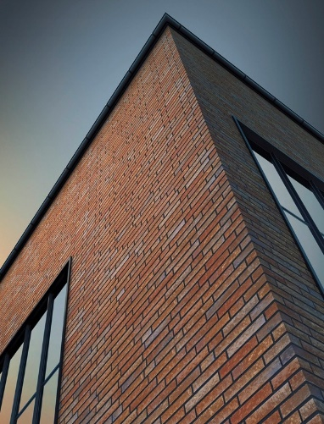
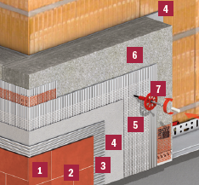
NEW !
СФТК Baumit с облицовкой керамическими плитками:
BAUMIT STARSYSTEM CERAMIC MINERAL
и BAUMIT STARSYSTEM CERAMIC EPS

Slide 4
Финишные декоративные покрытия
Назначение декоративных покрытий:
Защита поверхности фасада от атмосферных воздействий (дождь, снег, ветер, солнце, соли, выхлопные газы …),
Декоративное оформление здания.

Slide 5
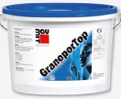
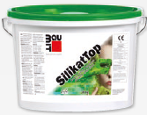
Полимерные штукатурки
Профессиональные
Вяжущее | Синтетическое | Силикатное | Силиконовое
Стойкость к загрязнению | + | ++ | +++
Паро-проницаемость | + | +++ | ++
Гидрофобность | +++ | ++ | +++
Эластичность | +++ | + | ++
Передача цветов | +++ | + | +

Slide 6
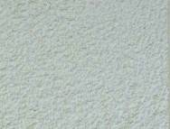
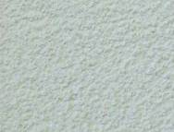
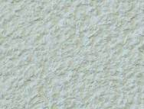
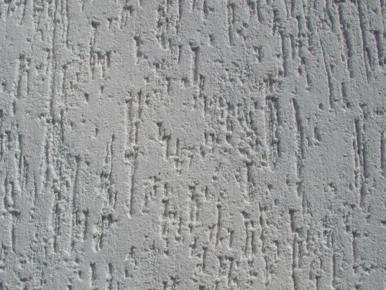
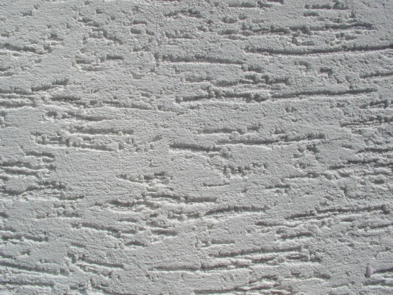
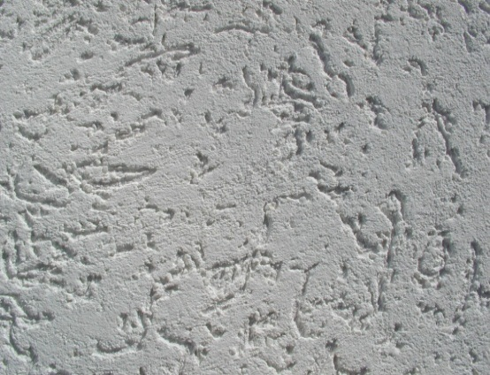
Фактура «Шуба» - 1 мм, 1,5 мм, 2 мм, 3 мм
Фактура «Короед» - 1,5 мм, 2 мм, 3 мм

Slide 7
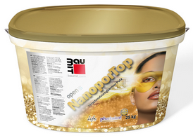
Декоративная штукатурка
Baumit NanoporTop
Готовая к применению пастообразная цветная декоративная штукатурка премиум-класса на основе силикатного вяжущего.
Водоотталкивающая, атмосферостойкая, стойкая к загрязнениям, не накапливает внутренних напряжений. Отличается способностью к самоочищению (фотокатализ) и сверхвысокой паропроницаемостью (µ=20…30). Рекомендуется для реставрации.
Фактурные исполнения:
«шуба», «короед»
Цветовые исполнения: по вееру Baumit Толщина штукатурного слоя 1,5-3,0 мм.
Расход: ок. 2,5-3,9 кг/м².
Премиум-класс

Slide 8
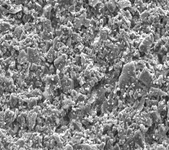
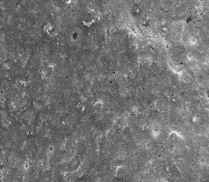
Baumit NanoporTop
Обычная штукатурка
ок. 0,2 мм
ок. 0,2 мм
Поверхность шероховатая, поры крупные
Частицы грязи задерживаются в неровностях и порах
Поверхность гладкая, микропористая
Частицы грязи имеют слабое сцепление и не задерживаются на поверхности

Slide 9
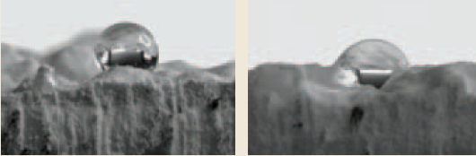
Обычная штукатурка
Baumit NanoporTop
Поверхность гидрофобная
Влага не смачивает поверхность и остается снуружи
Поверхность гидрофильная
Влага проникает во внешний слой, а затем при фильтрации наружу растворяет частицы грязи

Slide 10
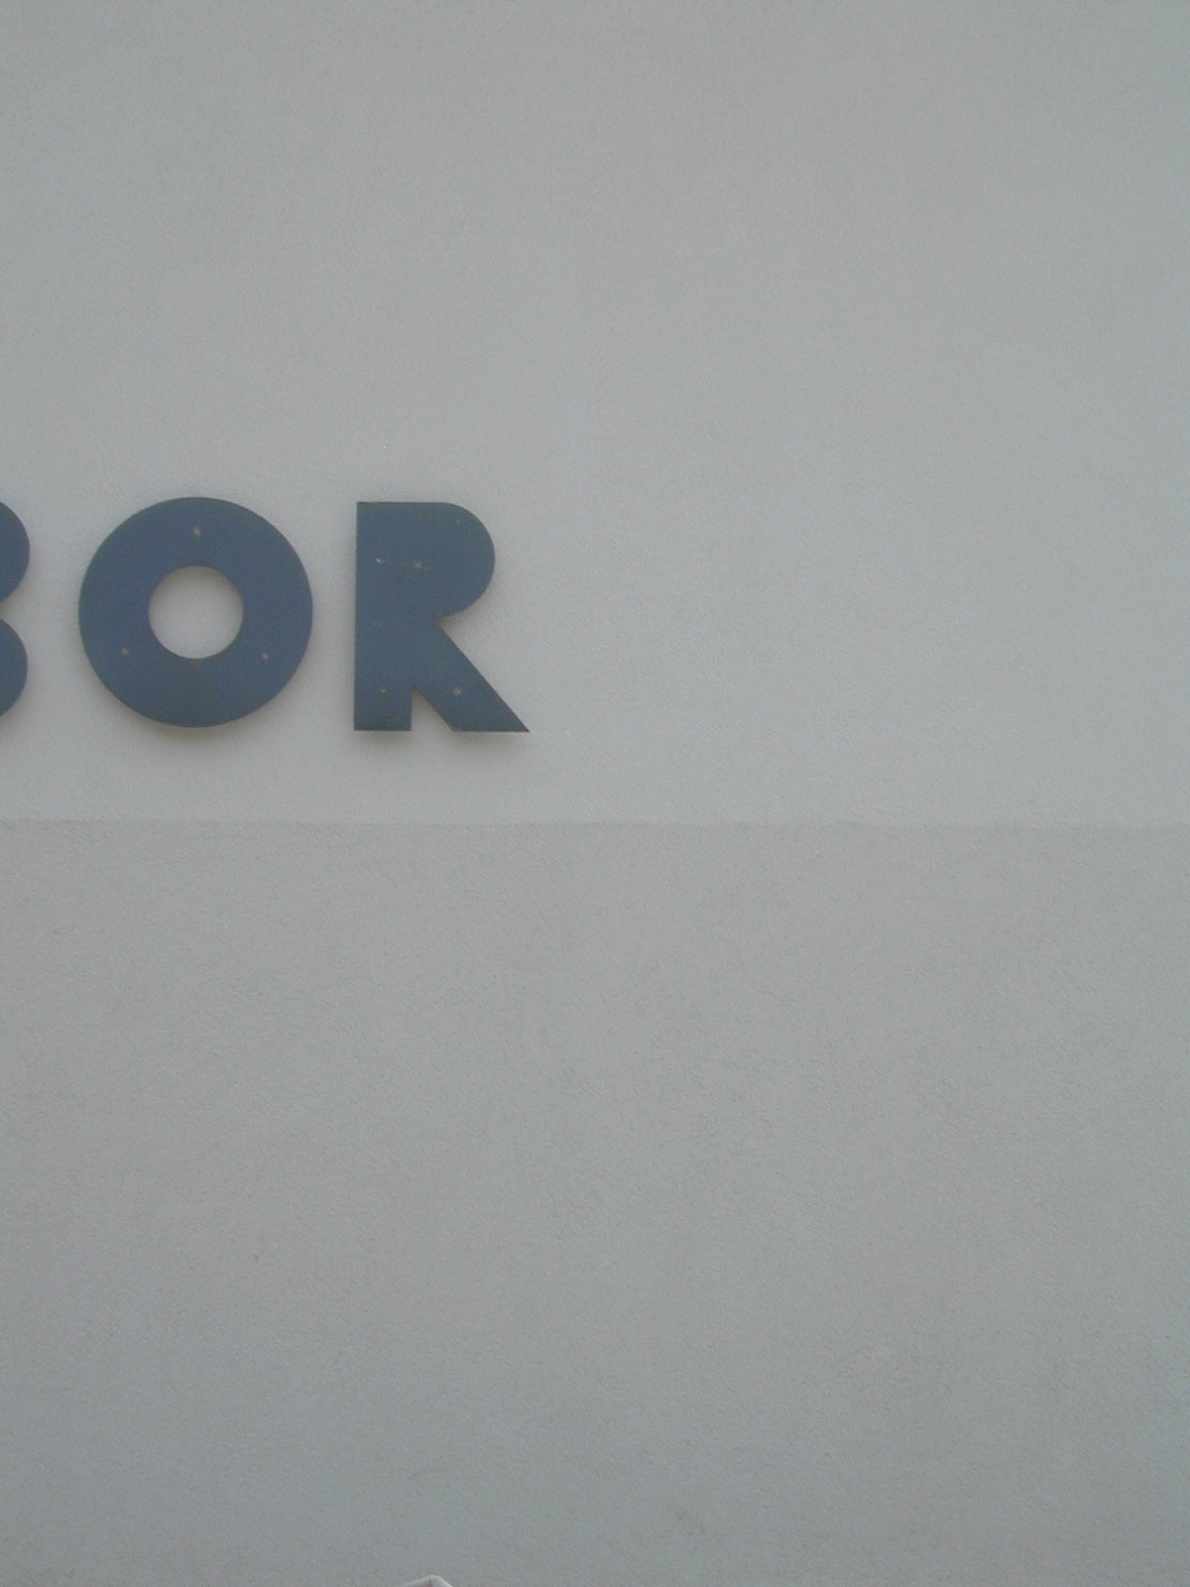
Сравнение загрязнения через 6 лет эксплуатации
Baumit NanoporTop
Обычная штукатурка

Slide 11
Baumit NanoporTop
Низкая загрязняемость
– благодаря очень гладкой микропористой электрически нейтральной поверхности штукатурки частицы грязи имеют с ней слабое сцепление
Самоочищение
– с помощью сил природы (солнца, дождя и ветра) поверхность штукатурки легко освобождается от осевших на ней частиц
Отсутствие питательной среды для микроорганизмов
- благодаря щелочной среде и сверхвысокой паропроницаемости
Сохранение внешнего вида фасада
Низкие эксплуатационные расходы
Высокая долговечность

Slide 12
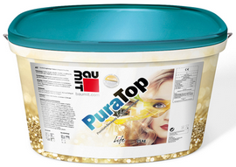
Декоративная штукатурка
Baumit PuraTop
Готовая к применению пастообразная цветная декоративная штукатурка премиум-класса на основе чистых акрилатов.
Водоотталкивающая, атмосферостойкая, стойкая к ультрафиолету, паропроницаемая, устойчивая к механическим воздействиям. Отличается особой способностью передавать насыщенные цвета.
Для создания цветовых акцентов.
Для ППС и МВ
Фактурные исполнения: «шуба», „короед».
Цветовые исполнения: по вееру Baumit
Толщина штукатурного слоя 1,5-3,0 мм.
Расход: ок. 2,5-3,9 кг/м².
Премиум-класс

Slide 13
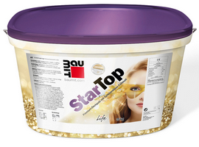
Декоративная штукатурка
NEW !
Baumit StarTop
Готовая к применению пастообразная цветная декоративная штукатурка премиум-класса на основе силиконового вяжущего с функциональным наполнителем.
Гидрофобно-гидрофильная, атмосферостойкая, для сложных условий экспплуатации. Отличается высокой стойкостью к загрязнениям, яркостью цветов, удобством применения и высокой паропроницаемостью.
Фактурные исполнения:
«шуба», «короед»
Цветовые исполнения: по вееру Baumit Толщина штукатурного слоя 1,5-3,0 мм.
Расход: ок. 2,5-3,9 кг/м².
Премиум-класс

Slide 14
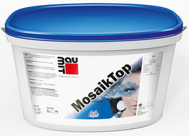
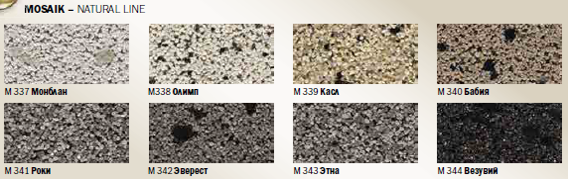
Мозаичная штукатурка
Для цоколей, суперкачество!
Baumit MosaikTop
Готовая к применению пастообразная цветная декоративная штукатурка на основе полимерного вяжущего, наполненная цветным гранулятом.
Водостойкая, моющаяся, высокопрочная штукатурка.
Используется для отделки цоколя и создания цветовых акцентов
Расход: 3,5-4,0 кг/м²
Крупность зерна: до 2 мм
NEW !

Slide 15
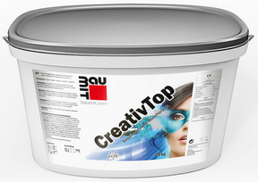
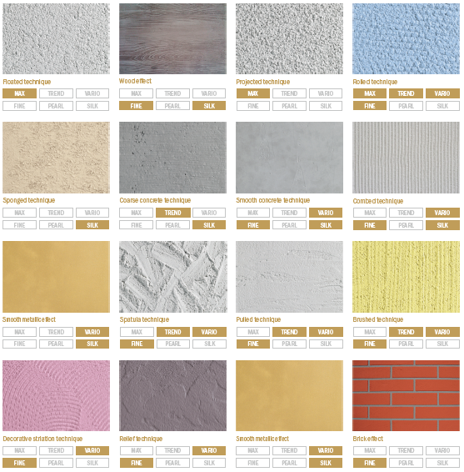
Моделируемая штукатурка
NEW !
Baumit CreativTop
Готовая к применению пастообразная цветная декоративная штукатурка на основе силиконового вяжущего.
Водостойкая, моющаяся.
Для креативного фасадного дизайна

Slide 16
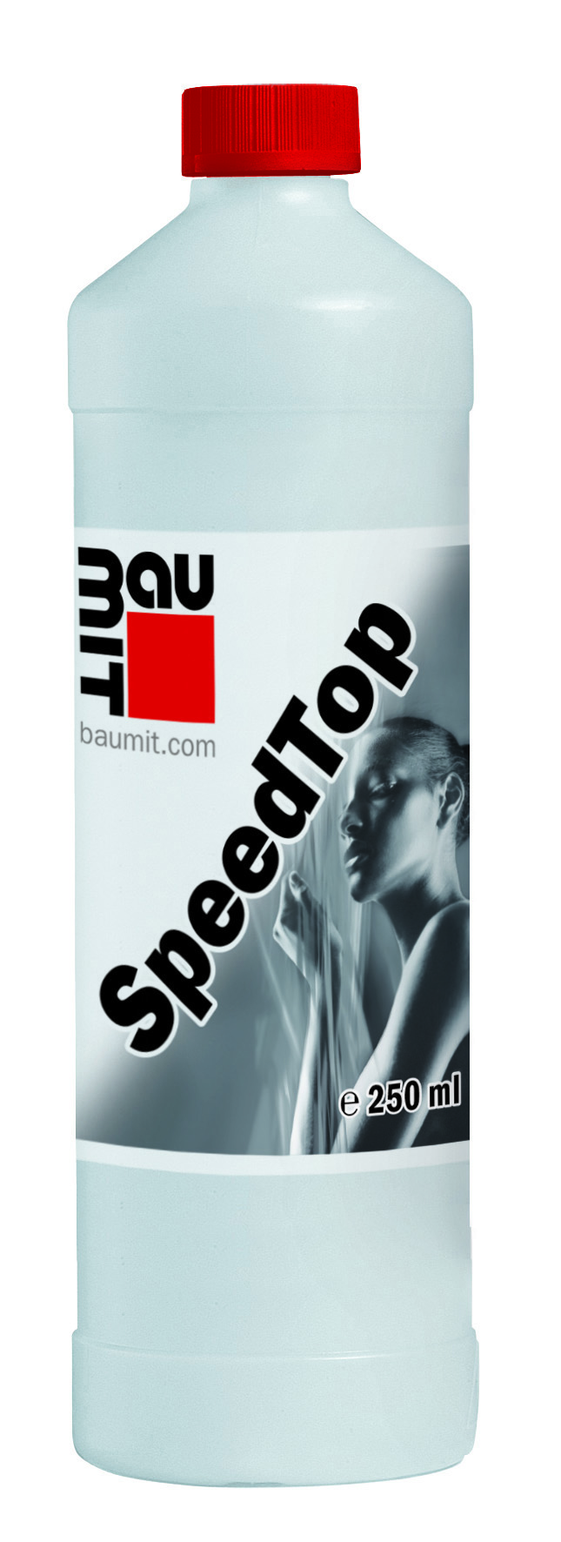
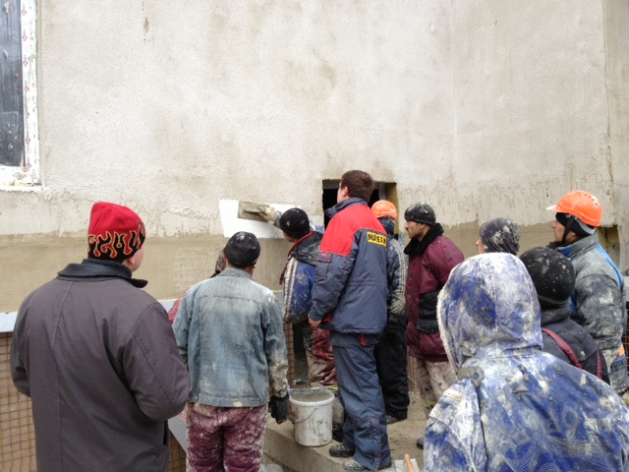
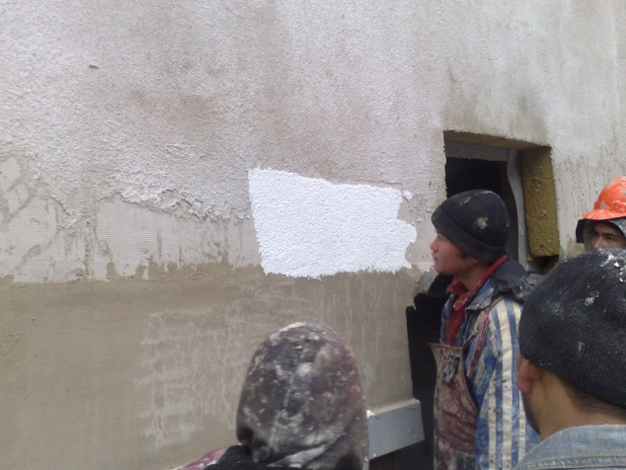
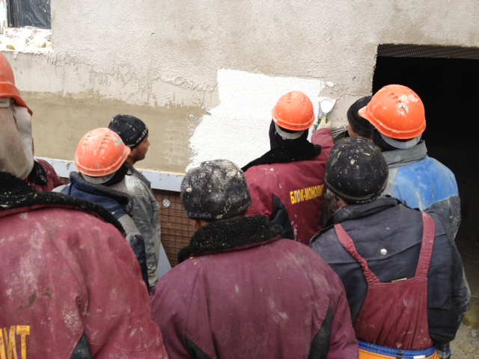
Baumit SpeedTop
Ускоритель твердения
Жидкая синтетическая добавка в полимерные штукатурки для ускорения пленкообразования и твердения. Для использования при низких температурах (от +1 ºC до +15 ºC) и высокой относительной влажности воздуха (до 95%).
Расход: 250 мл на пластмассовое ведро 25 кг

Slide 17
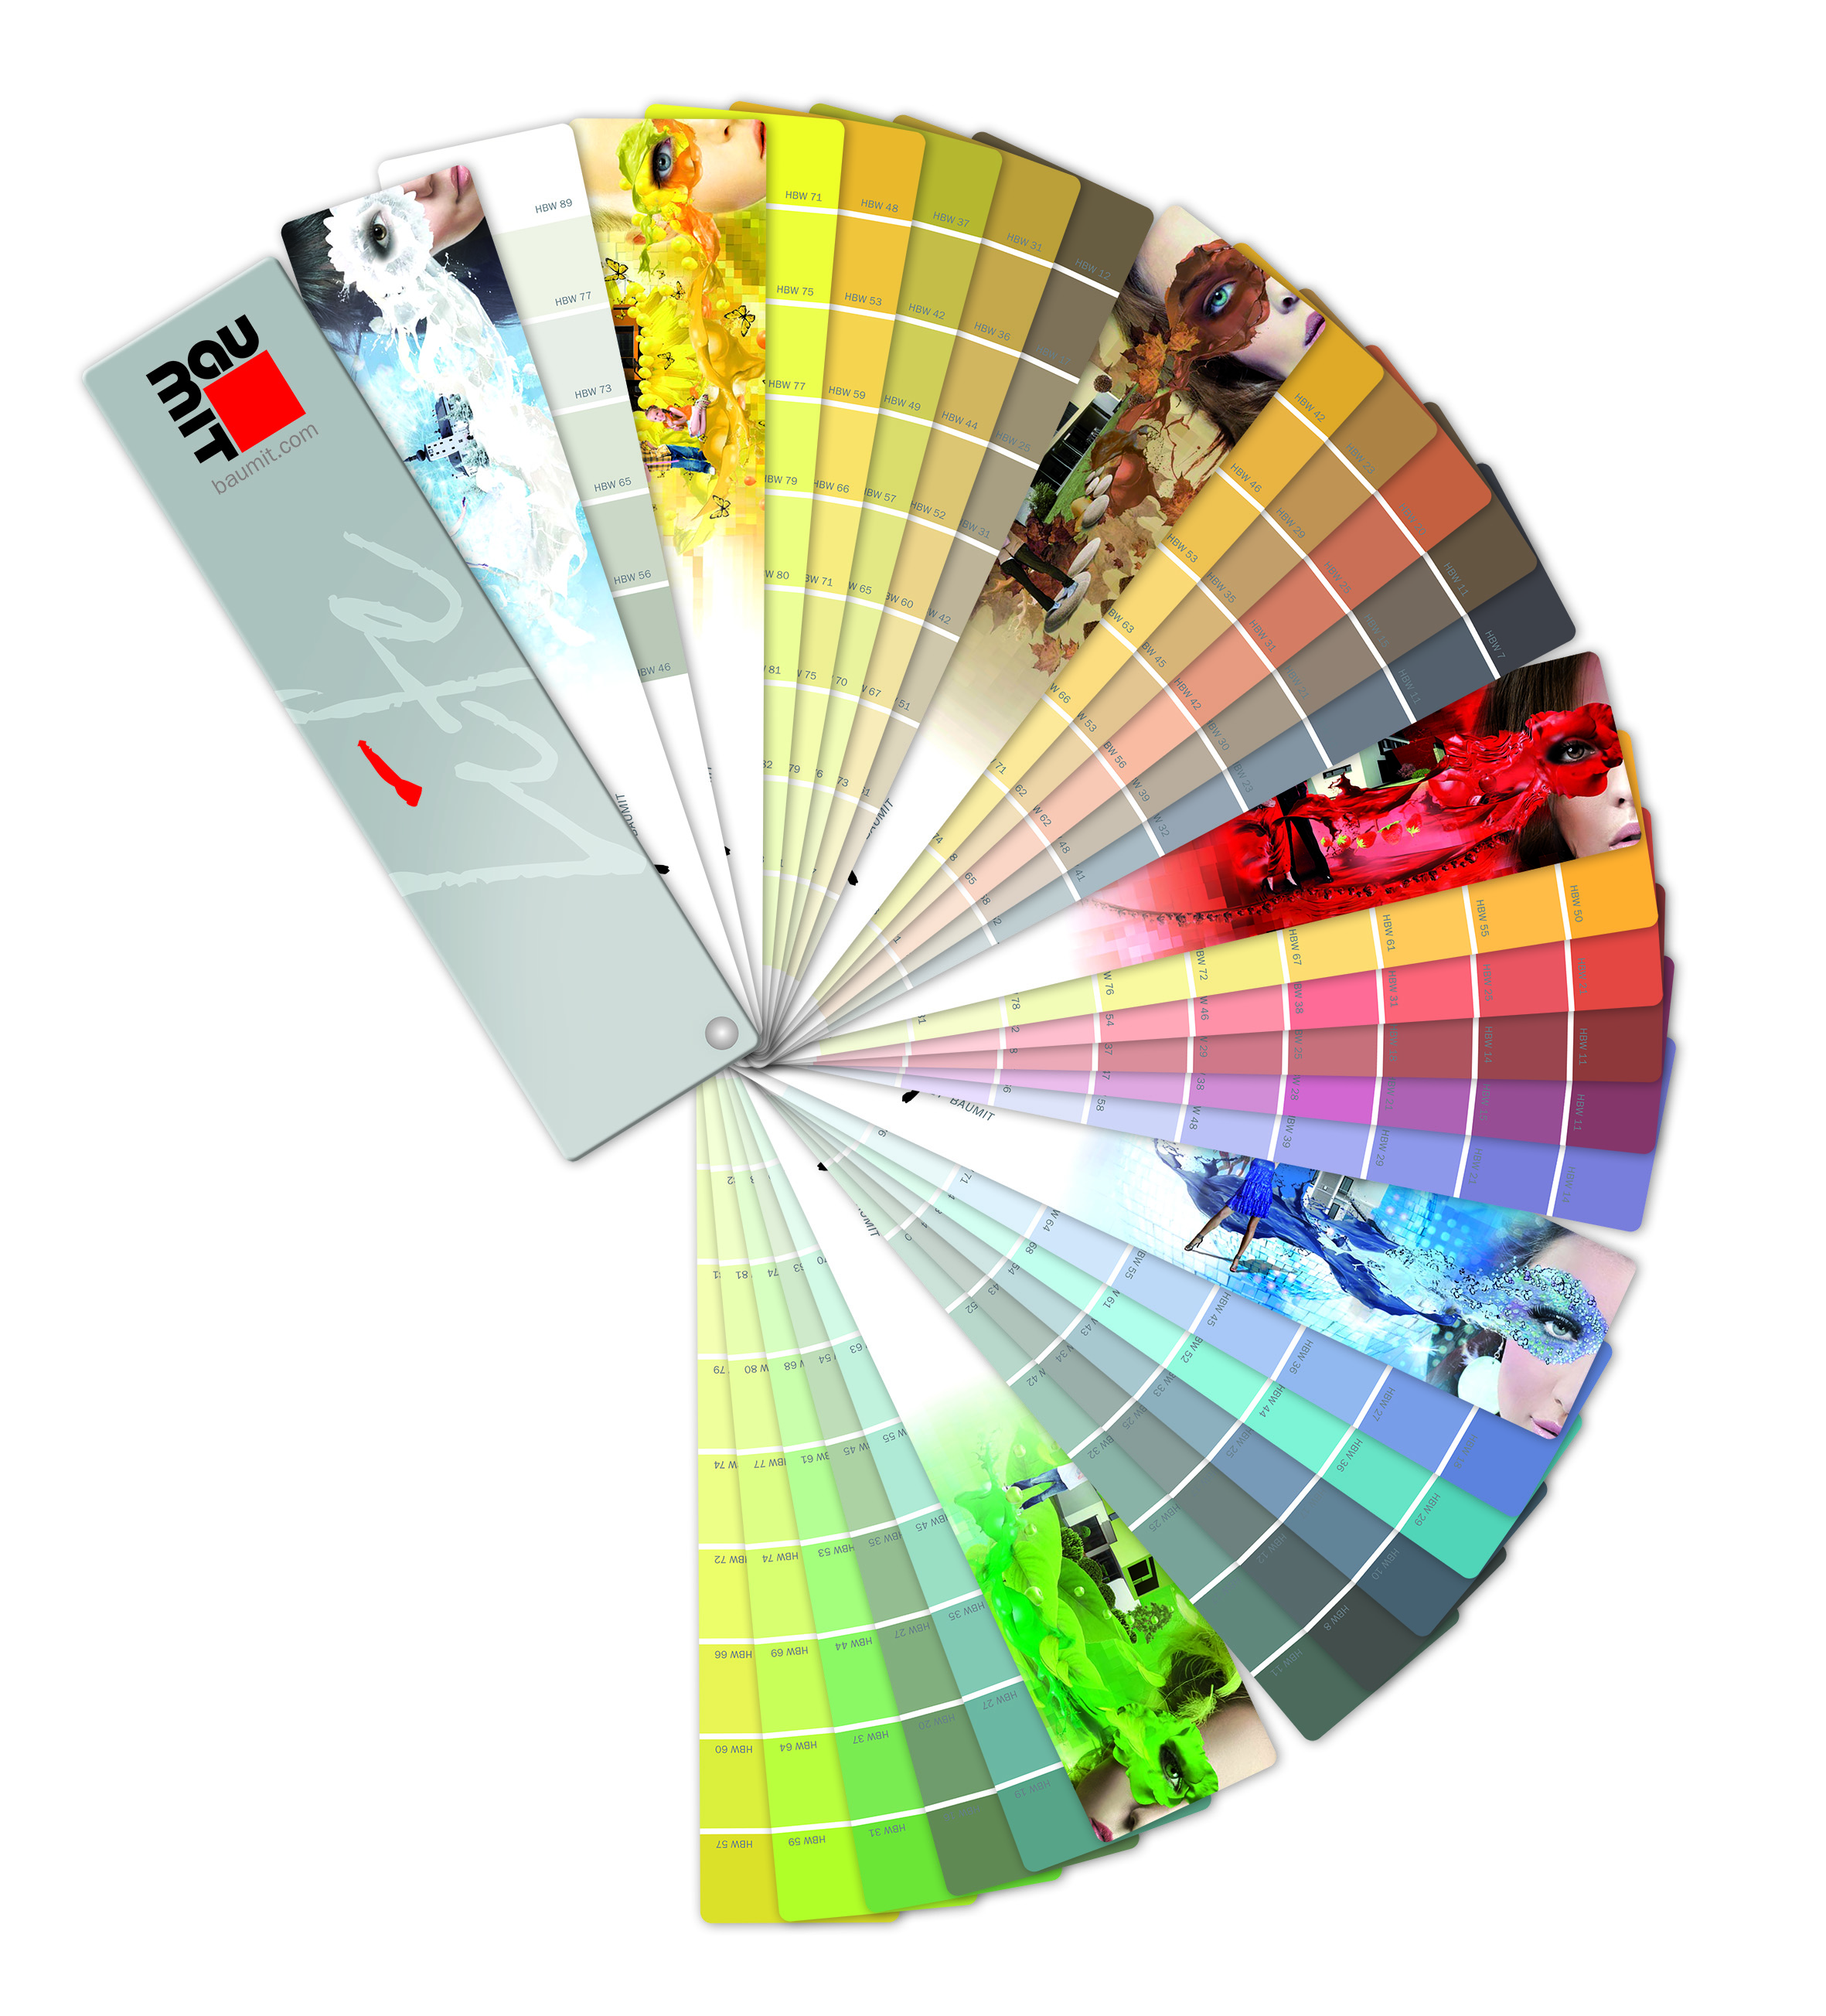
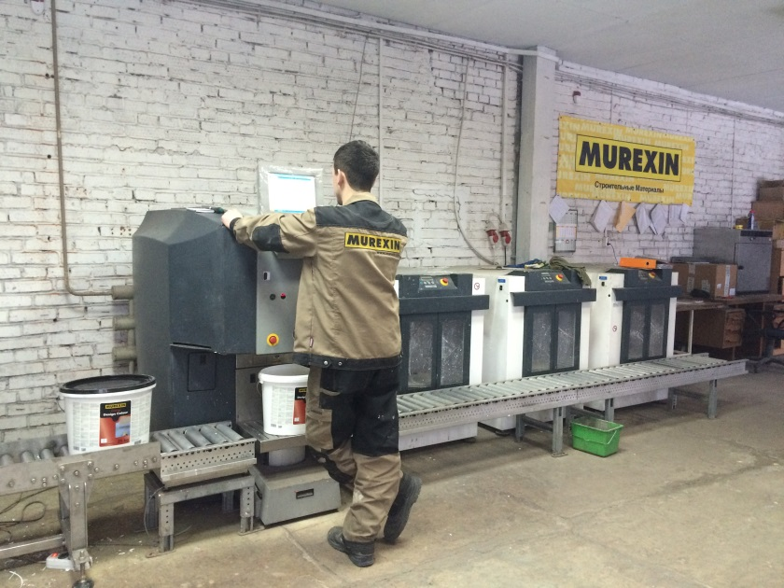
Новая цветовая палитра
Baumit World of Life
888 цветов!
Учтены последние дизайнерские тренды
Специальные цвета по запросу клиента
Минеральные пигменты швейцарской компании Pinova
Стойкость к УФ-излучению!
Холодные пигменты
Профессиональная колеровка!

Slide 18


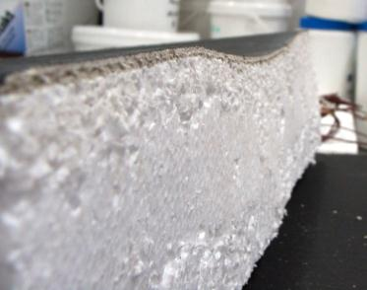
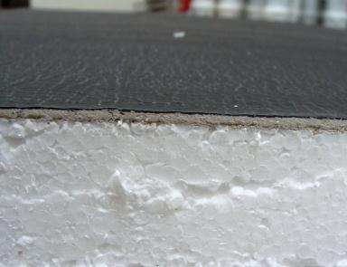
Холодные пигменты
Температура на темных фасадах на солнце летом
82 °C - Обычный пигмент
70 ºC - холодный пигмент

Slide 19
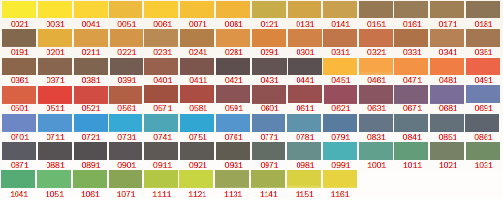
NEW !
Выбор цветов
Значение TSR (полное отражение солнечной энергии): При цветовых оттенках со значением TSR 20-24 на фасадных теплоизоляционных композиционных системах необходимо выполнять армированный базовый штукатурный слой с применением базовых составов на цементном вяжущем повышенной толщиной (≥ 5 мм)

Slide 20
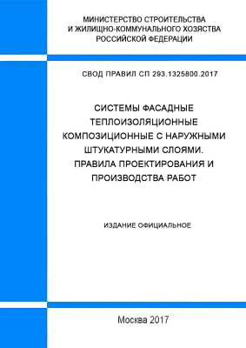
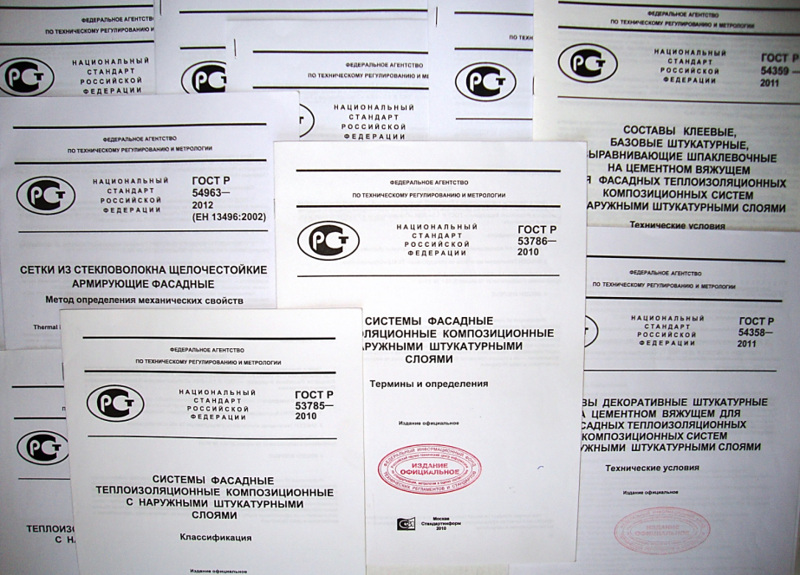
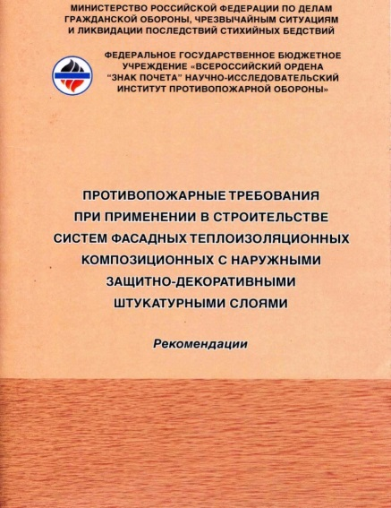
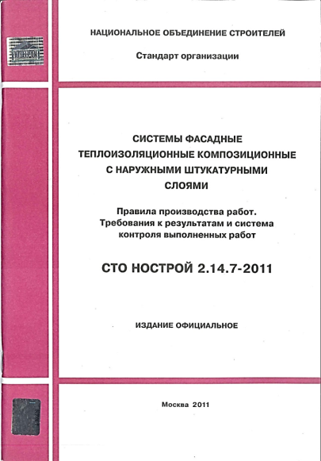
Нормы по СФТК

Slide 21
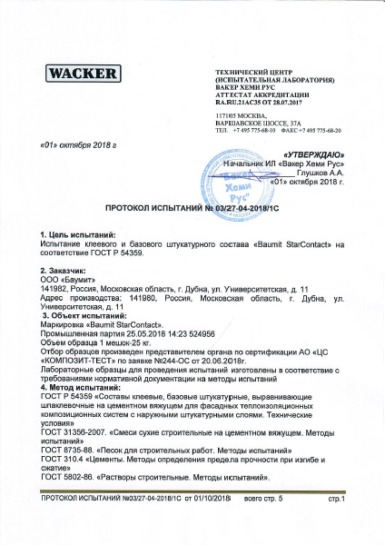
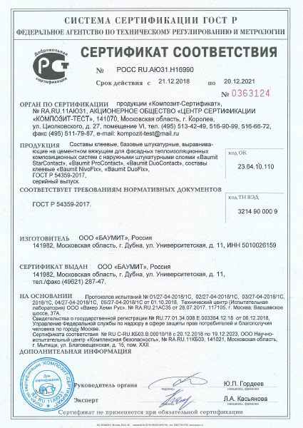
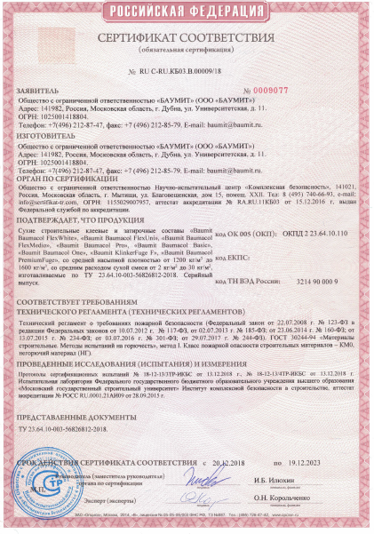
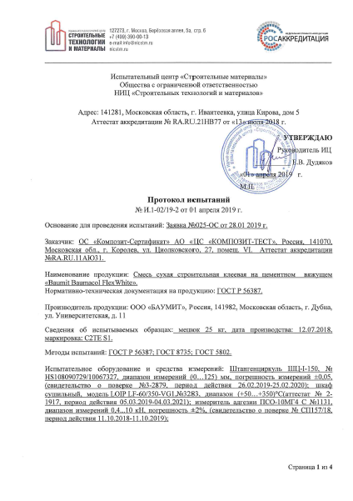
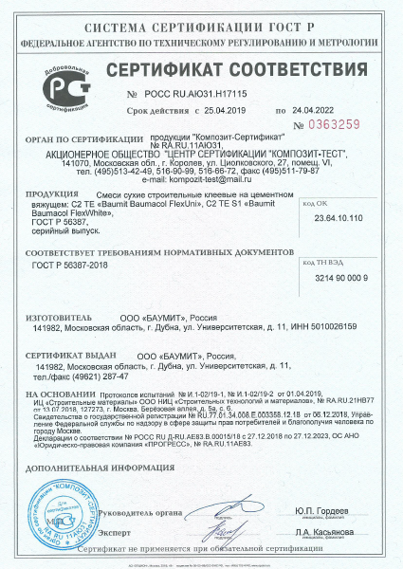
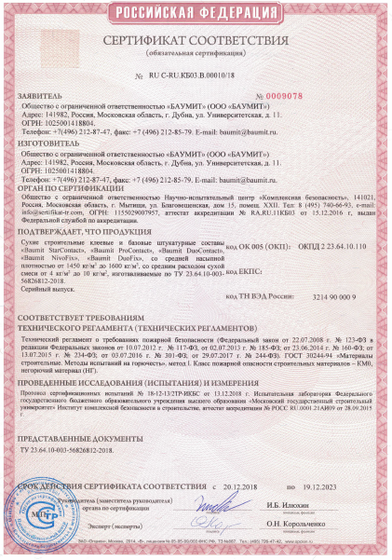
Сертификация СФТК Baumit
Испытания и сертификация продуктов и компонентов СФТК
Заключение: Полное соответствие нормам РФ
Notes:
Системы с классом КВ0 рекомендуется применять для зданий с повышенным уровнем ответственности (резервуары для нефти и нефтепродуктов вместимостью 10000 м3 и более, магистральные трубопроводы, производственные здания с пролетами 100 м и более, сооружения связи высотой 100 м и более, а также уникальные здания и сооружения).

Slide 22
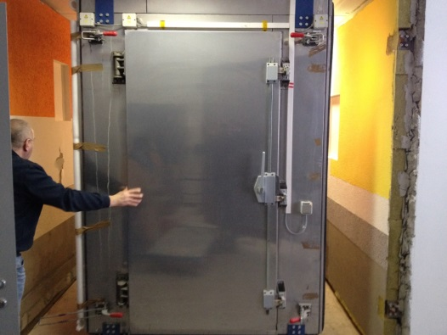




Сертификация СФТК Baumit
Климатические испытания СФТК по ГОСТ 55943
Пройдено 100 блок-циклов (соответствует 200 климатическим циклам) при температурах от -40 до +70ºС с периодическим дождеванием (2015, 2018)
Заключение: Класс климатической устойчивости КВ0 (высокий)
Notes:
Системы с классом КВ0 рекомендуется применять для зданий с повышенным уровнем ответственности (резервуары для нефти и нефтепродуктов вместимостью 10000 м3 и более, магистральные трубопроводы, производственные здания с пролетами 100 м и более, сооружения связи высотой 100 м и более, а также уникальные здания и сооружения).

Slide 23






Сертификация СФТК Baumit
СФТК Baumit с внешним штукатурным слоем - 2019
Подтверждение соответствия ETAG 004 (Австрия)
Оценка пожарной опасности по ГОСТ 31251 (2010, 2015, 2016, 2019)
Техническое свид-во Минстроя РФ ТС
№5813-19 (2019) на 5 лет
Заключение: Класс пожарной опасности К0
Notes:
новый

Slide 24


Техническая информация
Альбомы технических решений на СФТК Baumit - 2 книги
Полный кардинальный апгрейд 2019
Notes:
новый

Slide 25


Техническая информация
Альбомы технических решений на СФТК Baumit – 4 АТР

